Slide 1
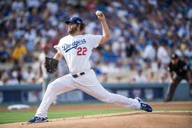
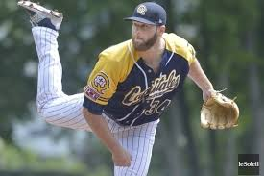
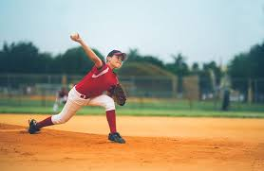
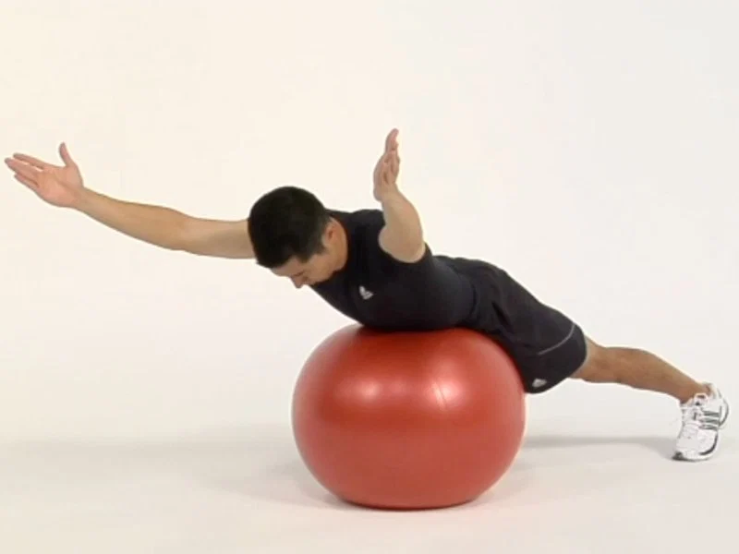
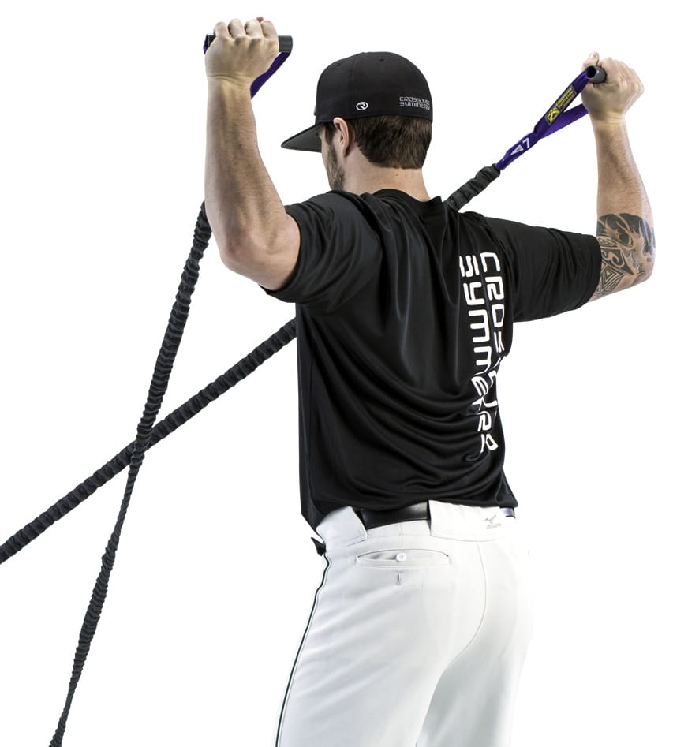
Gestion des bras au baseball

Slide 2
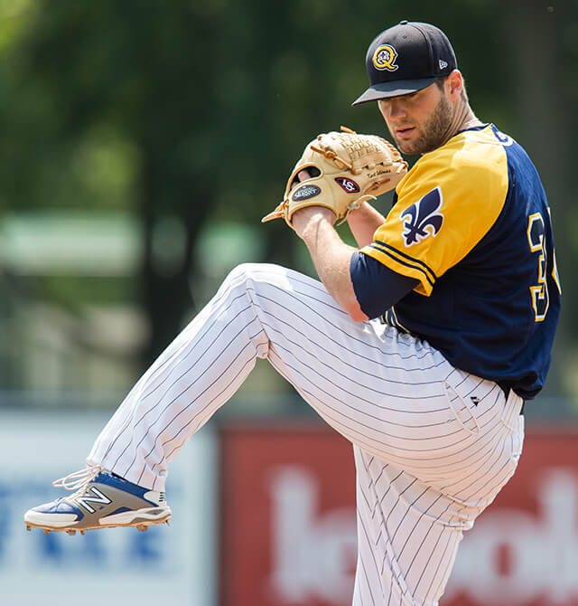

Qui suis-je?
- Formation:
Physiothérapeute (maîtrise en physiothérapie – option physiothérapie sportive, Université Laval 2014)
- Expériences:
Physiothérapeute pour les Capitales de Québec (2014-2019)
Clinicien à la Clinique du PEPS (2014 à aujourd’hui)
Physiothérapeute pour le programme sport-études baseball des Canonniers (2018 à aujourd’hui)
Physiothérapeute pour les Diamants de québec et Alouettes de Charlesbourg (2019)

Slide 3
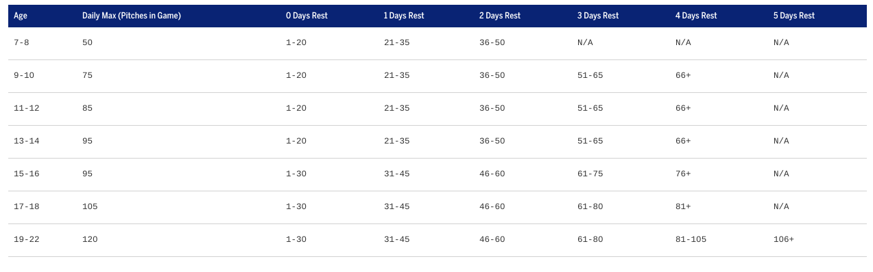
Gestion des lanceurs
Lignes directrices par Pitch Smart (USA Baseball)
-7 à 14 ans: plus de 20 lancers = 1 journée de repos
-15 ans et +: plus de 30 lancers = 1 journée de repos
*** Ne jamais lancer 3 jours consécutifs peu importe le nombre de lancers

Slide 4
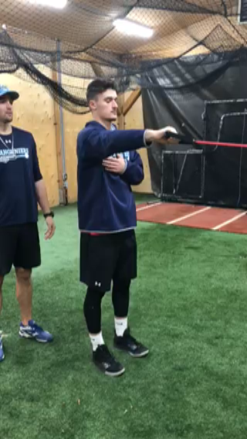
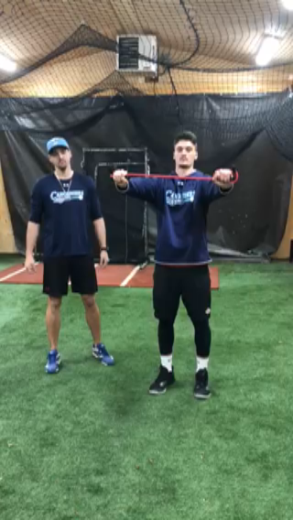
Exercices de renforcement
3 x 10-15 répétitions
3 x semaine (après avoir lançé ou les journées de repos)

Slide 5
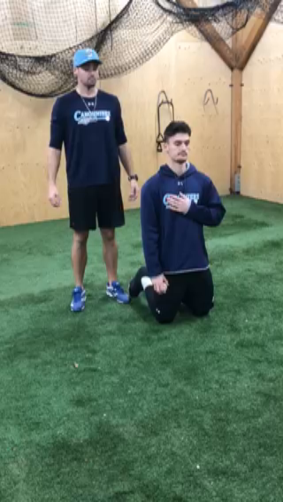
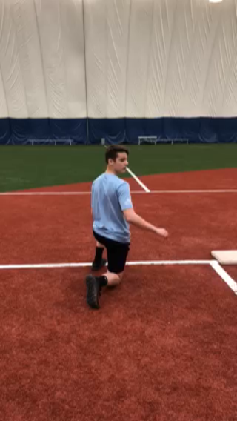
Exercices de contrôle moteur
***À faire avant de lancer pour bien activer la coiffe des rotateurs

Slide 6
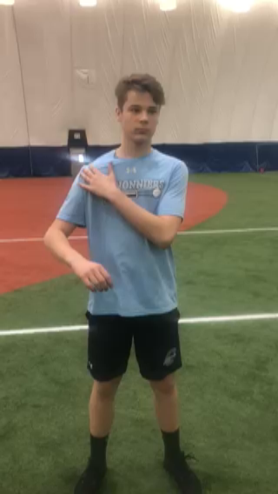
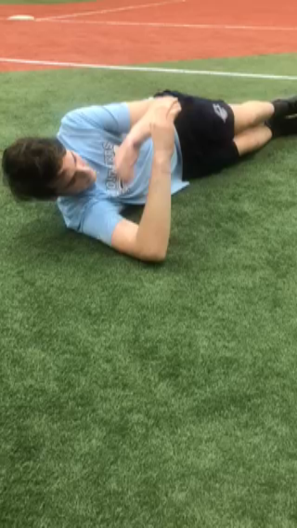
Exercices d’étirements
***3 x 30 secondes après avoir lançé

Slide 7
Quoi faire après avoir lançé??
NE PAS METTRE DE GLACE!!!
NE PAS PRENDRE D’ANTI-INFLAMMATOIRES (NAPROXEN, ADVIL, ALEVE…)
Recommandations:
- sprints ou jogging haute intensité
- exercices de renforcement avec élastique
- exercices d’étirements statiques
- auto-massage avec balle de l’omoplate
- boire beaucoup d’eau
- bon sommeil (minimum 8-9 heures)
***les athlètes qui dorment moins de 7 heures ont 1,7 fois plus de chance de blessures

Slide 8
Retour au jeu après une blessure
Exemple pour un lanceur partant (objectif: 80 lancers)
Jour 1: PC 60 pieds, 20 lancers, maximum 60%
Jour 2: PC 60 pieds, 20 lancers, maximum 75%
Jour 3: activation: cardio, exercices de renforcement, pas de lancers
Jour 4: PC jusqu’à 90 pieds, 25 lancers, maximum 75%
Jour 5: PC 60 pieds, 30 lancers, maximum 85-90%
Jour 6: activation: cardio, exercices de renforcement, pas de lancers
Jour 7: flatground, 30 lancers, maximum 85-90%, 10 balles à effet
Jour 8: activation: cardio, exercices de renforcement, pas de lancers
Jour 9: Long toss, 20 lancers, maximum 90%
Jour 10: activation: cardio, exercices de renforcement, pas de lancers
Jour 11: Bulpen, 30 lancers, 100%, tout types de lancers
Jour 12 : activation: cardio, exercices de renforcement, pas de lancers
Jour 13: Match (en relève), maximum 30 lancers
Jour 15: Match (en relève), maximum 45 lancers
Jour 19: Match (partant), maximum 60 lancers
Jour 23: Match (partant), maximum 80 lancers

Slide 9
Comment protéger vos athlètes
Une bonne communication avec votre athlète
Respectez les lignes directrices de Pitch Smart pour vos lanceurs
Vous êtes responsables de l’échauffement
Éducation auprès des parents et athlètes en début de saison
Référence rapide auprès d’un physiothérapeute lors des premiers signes
Soyez attentifs aux signes et symptômes d’une blessure:
  Expressions non-verbales
  Diminution de la performance (velocité, vitesse de l’élan, précision des lancers)
***NE JAMAIS PRIORISER LA VICTOIRE ET LA PERFORMANCE DE L’ÉQUIPE AU DÉTRIMENT DE LA SANTÉ DE VOTRE JEUNE ATHLÈTE ***

Slide 10
Période de questions
Merci beaucoup et bonne saison!!
Pour me joindre:
Jean-francois.brochu.3@ulaval.ca

